Slide 1
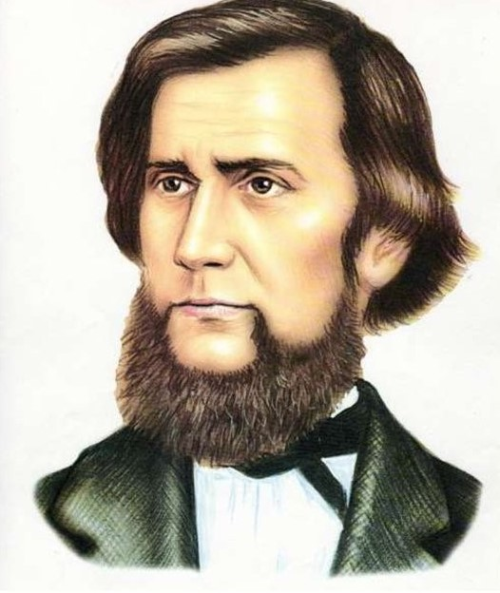
Константин Дмитриевич Ушинский

Slide 2
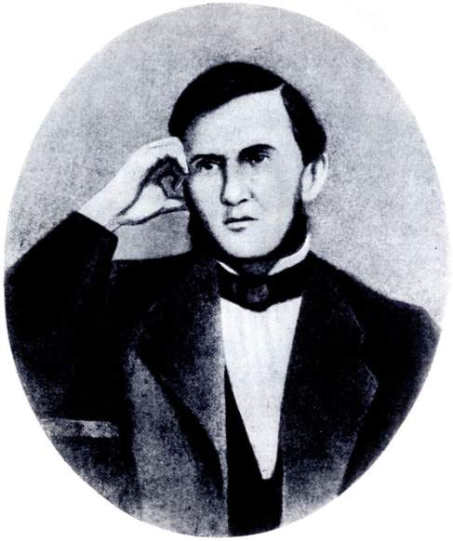
Биография
К. Д. Ушинский родился 19 февраля 1983 года. Его отец был офицером в отставке, участником войны с французами 1812 года. Его семья относилась к мелкопоместным дворянам. Мать Константина умерла очень рано, в 1835 году.
Умер Ушинский Константин Дмитриевич, краткая биография которого приведена в статье, 22.12.1870. Накануне он простудился, направляясь на лечение в Крым, из-за чего заехал в Одессу. Именно здесь его жизнь прервалась.

Slide 3
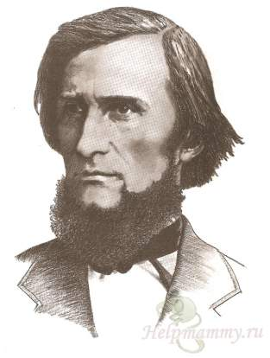
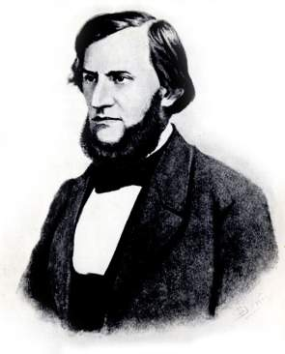
«Ушинский- это наш действительно народный педагог, точно так же, как Ломоносов- наш первый народный ученый, Суворов- наш народный полководец, Пушкин- наш народный поэт. Глинка- наш народный композитор.»

Slide 5
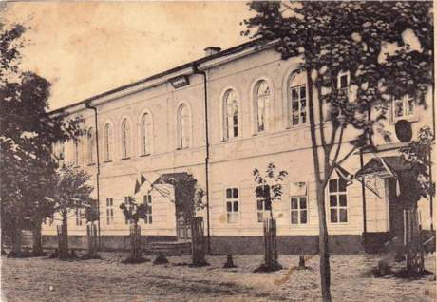
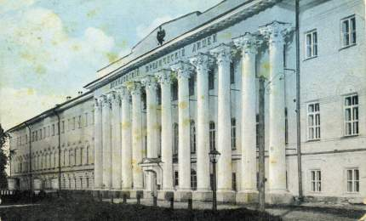
Новгород- Северская гимназия
Обучался Ушинский Константин сначала на дому, а в 11 лет поступил в 3 класс местной гимназии. Закончил он Новгород-Северское учебное заведение в 17 лет (1840). Далее он поступил на юридический факультет в Москве.
В 1844 году он блестяще окончил университет и остался для сдачи магистерского экзамена. Ему была присуждена степень кандидата юриспруденции. Спустя два года он стал профессором в Демидовском лицее.
Демидовский лицей

Slide 6
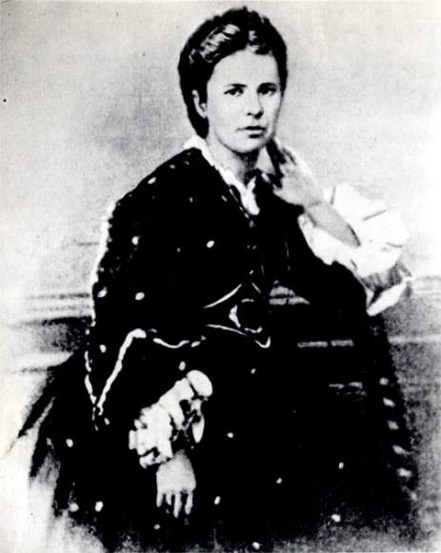
Личная жизнь
Женат Ушинский Константин Дмитриевич был на представительнице знатного казацкого рода Надежде Семеновне.
Познакомились они еще в Новгород-Северском, а поженились в 1851 году.
От брака у них родилось три сына и две дочери: Павел – погиб на охоте. Константин. Владимир. Вера – на свои сбережения открыла мужское Городское Училище (Киев), которое получило имя ее отца.

Slide 7
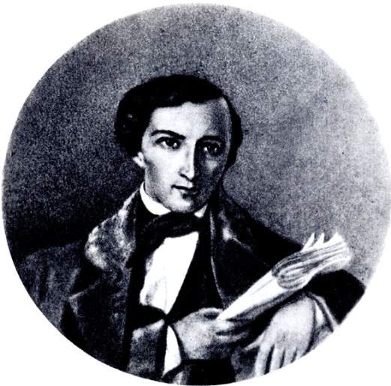
Одним из основоположников научной педагогики в России считается Ушинский. Биография Константина Дмитриевича известна и до сих пор остается на слуху в педагогике.
Профессиональная деятельность
Попав в Гатчинский институт, Ушинский, биография которого тесно связана с педагогикой, полностью ушел в работу. В этом учебном заведении он смог внедрить свои идеи, ему удалось искоренить старые порядки, такие как доносительство, воровство. При этом он смог ввести чувство товарищества, а это он считал основой воспитания.

Slide 8
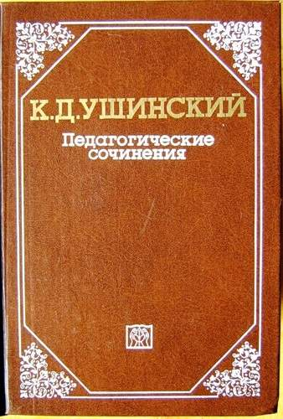
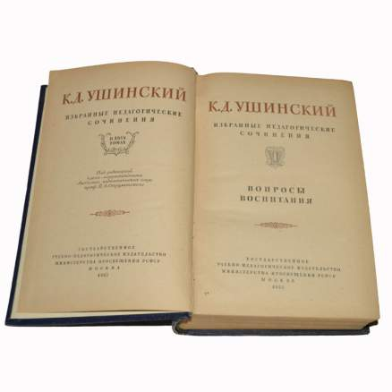
Важным основанием педагогики Ушинский считает формирующую роль деятельности и активности личности. Стремление детей к разнообразной деятельности заложено в самой природе человека, это основной закон детской психики. Деятельность Ушинский рассматривал как основу воспитания и обучения, ибо без самостоятельной творческой деятельности, без активности самого ребенка успешность воспитания и обучения невозможна.

Slide 9
ЦЕНТРАЛЬНЫЕ ИДЕИ ПЕДАГОГИЧЕСКОЙ ТЕОРИИ К.Д. УШИНСКОГО
Идея народного воспитания
«Воспитания, созданное самим народом и основанное на народных началах, имеет ту воспитательную силу, которой нет в самых лучших системах, основанных на абстрактных идеях или заимствованных у другого народа»
3. Реформирование народной школы
« Если педагогика хочет воспитать человека во всех отношениях, то она должна прежде узнать его тоже во всех отношениях»
2. Труд- основа воспитания
«Человек рожден для труда; труд составляет его земное счастье, труд- лучший хранитель человеческой нравственности, и труд же должен быть воспитателем человека»

Slide 10
1857- первая педагогическая статья « О пользе педагогической литературы»
1861- первое издание «Детского мира»
1864- первое издание « Родного слова»
1868-1869- первое издание «Педагогические антропологии».
1870- последняя статья « Общий взгляд на возникновение наших народных школ»

Slide 11
«Если вы удачно выберите труд и вложите в него всю свою душу, то счастье само вас отыщет»
К.Д. Ушинский

Slide 13
Писатель полагал, что «логика природы есть самая доступная и самая полезная логика для детей».
Именно поэтому, Ушинский — автор многочисленных коротких рассказов про времена года, про животных, про растения, про деревья, про человека. Эти произведения систематизируют и дополняют уже имеющиеся знания ребенка о мире.

Slide 18
«Если педагогика хочет воспитывать человека во всех отношениях, то она должна прежде узнать его тоже во всех отношениях»
К.Д. Ушинский
«Человек как предмет воспитания» (1867)

